Slide 1



الصحّة النفسيّة والدعم النفسيّ الاجتماعيّ لمن هم في الخطوط الأماميّة

Slide 2

المقدمة
وزارة الصحّة العامة في لبنان MOPH (2017)
حوالي (25%) من اللبنانيين يُعانون من مشكلات الصّحة النفسيّة.
العبء العالميّ للأمراض Global Burden of Disease (2021)
ارتفاع (28%) في نسب الاضطرابات الاكتئابيّة.
ارتفاع (25%) في نسب اضطرابات القلق.
Notes:
(89.1%) فجوة العلاج في لبنان سنة 2022
+ التحدث عن الفجوات، ما هي
بحسب العبء العالمي للأمراض فإن جائجة كورونا أدت إلى ارتفاع في...
80% من اللبنانيين تحت خط الفقر، و70% غير قادرين على تلبية الحاجات الأساسية

Slide 3

منظّمة الصّحة العالميّة World Health Organization (2025):
الأشخاص المتضررين من الأزمات سيعانون من مشاعر القلق والحزن أو اليأس، أو الغضب، والآلام الجسديّة.
ازدياد معدل انتشار الاضطرابات النفسيّة مثل القلق والإكتئاب بأكثر من الضعف.
(22%) يعانون من الاكتئاب، والقلق، إضطراب ضغوط ما بعد الصّدمة، الفصام، وإضطراب ثنائيّ القطب.
Notes:
يعاني واحد من كل خمسة من الأشخاص (22٪) الذين شهدوا حروباً أو نزاعات خلال العشر سنوات الماضية من الاكتئاب أو القلق أو اضطراب الكرب التالي للرضح أو الاضطراب الثنائي القطب أو الفصام.
https://www.who.int/ar/news-room/fact-sheets/detail/mental-health-in-emergencies

Slide 4
بيّنت العديد من الدّراسات أن:
"العاملين في مجال الطفولة المبكرة الذين يعانون مسبقاً من سوء الحال وسوء ظروف العمل، سيعانون أكثر من الأعباء العاطفية والجسدية أثناء العمل مع الأطفال المستضعفين".
قدرة ضعيفة أو محدودة على توفير الرعاية الحاضنة والدافئة للأطفال.
أقل تقديماً للدّعم العاطفيّ والسلوكيّ الإيجابيّ للأطفال.
علاقة بين أعراض الاكتئاب وبين نوعيّة الدّعم العاطفيّ والسلوكيّ المُقدّم والمشاكل السلوكيّة بين الأطفال.
دراسة "كوون" وآخرون Kwon et al 2019 في الولايات الأمريكية المتحدّة

Slide 5
في لبنان، وفي حدود العلم:
لم يتبيّن وجود دراسات تناولت الصّحة النفسيّة للعاملين مع الأطفال في مرحلة الطفولة المبكّرة.
قليلة هي برامج الصّحة النّفسيّة التي استهدفت العاملين مع أطفال في مرحلة الطفولة المبكّرة.
أغلب الدّراسات التي تمّ الإطلاع عليها في لبنان والدول العربية، استهدفت المعلّمين من مختلف المراحل الدّراسيّة، إلا أنها لم تتطرق، بشكل خاص، للعاملين في مرحلة الطفولة المبكّرة.

Slide 6

انطلاقًا من ذلك:
تمّ إجراء دراسة إستطلاعيّة حول واقع الصّحة النفسيّة للقوى العاملة في الطفولة المبكرة
تمّ إعدادها بالتعاون مع الجامعة الحديثة للإدارة والعلوم (MUBS).
وهي الدّراسة الأولى من نوعها في لبنان، في حدود العلم، التي تتناول مشكلات الصّحة النفسيّة لدى العاملين في مجال الطفولة المبكرة وعلاقتها ببعض المتغيّرات.

Slide 7

انقسمت هذه الدّراسة إلى ثلاث دراسات فرعيّة (مقالات)
الدراسة الثالثة
الدراسة الثانية
الدراسة الأولى
العلاقة بين جودة الحياة وأساليب التأقلّم والأداء المهنيّ لدى العاملين في الخطوط الأماميّة في مرحلة الطفولة المبكرة
العلاقة بين الصّحة النفسيّة والأداء المهني واستخدام استراتيجيات التعلّم عبر اللعب لدى العاملين في الخطوط الأماميّة في مرحلة الطفولة المبكرة
الصحة النفسيّة للعاملين في الخطوط الأماميّة في مرحلة الطفولة المبكرة وعلاقتها ببعض المتغيرات الديمغرافيّة: تقييم واقع الصحة النفسية في لبنان

Slide 8

الأهداف والأهمية
الأهميّة:
قد تُساهم هذه الدّراسة في وضع استراتيجيّات عمليّة تستهدف الصّحة النفسيّة لديهم.
تهدف إلى:
1. التعرّف على مستويات الصّحة النفسيّة.
2. التعرّف على مستويات الضيق النفسيّ وأبعاده.
3. التعرّف على مستويات جودة الحياة.
4. التعرّف على أبرز آليات التأقلم التي يتمّ استخدامها.
5. التحقّق من العلاقة بين الصّحة النّفسيّة وبين الأداء المهنيّ، وجودة الحياة، وآليات التأقلم.
6. وضع اقتراحات وتوصيات لتعزيز مستويات الصّحة النفسيّة.
من خلال هذه الدّراسة، تمّ تطوير برنامج دعم نفسيّ إجتماعيّ للقوى العاملة في الطفولة المبكّرة.

Slide 9
المنهج
المنهج المختلط
Mixed Method
كميّ Quantitative
1. (915) إستمارة إلكترونيّة
2. (4) مجموعات مناقشة مركّزة
(34) مشاركًا
نوعيّ
Qualitative
Notes:
1- الأهداف: لماذا؟
تقييم مستويات الصحة النفسية عند المربين والمربيات في مرحلة الطفولة المبكرة
تقييم العلاقة بين الصحة النفسية ونوعية الحياة ومهارات التأقلم وأداء العمل لديهم
تحديد ما إذا كان المربون والمربيات بصحة نفسية جيدة كذلك آليّات التأقلم التي يستخدمونها لتحسين صحتهم النفسية
تحديد كيف تؤثر أعراض الضيق على نوعية حياتهم وأدائهم المهني
الهدف الأساسي للدراسة هو تقديم رؤى حول كيفية دعم الصحة النفسية لمربي ومربيات الطفولة المبكرة في لبنان.

Slide 10
العيّنة
مختلف المستويات الدّراسيّة
مختلف المحافظات اللبنانيّة
915
مختلف المؤسسات التعليمية وغير التعليمية الحكوميّة والخاصة والدوليّة
Notes:
العينة: من؟
عينة هذه الدراسة هي 915 من مربي ومربيات الطفولة المبكرة (ذكور وإناث) -- اللبنانيين
من مختلف المحافظات اللبنانية ، والمستويات التعليمية ، ويعملون في مختلف المؤسسات التعليمية وغير التعليمية الحكومية والخاصة والدولية كذلك مختلف طبيعة التوظيف (دوام كامل وجزئي وتعاقد).
Frontliners: counselers, psychologists, special educators, babysitters, educators, daycare staff
Data collection took place from March 2023 till April 2023

Slide 11


استمارة البيانات الديموغرافيّة
مقياس بيروت للضيق النفسيّ Beirut Distress Scale-22
مؤشر جودة الحياة Multicultural Quality of Life Index
قائمة مواجهة الضغوط COPE Inventory
مقياس الأداء المهنيّ Self-Assessment Scale of Job Performance (SJoP)
الأدوات
Notes:
العوارض الإكتئابيّة، فقدان الدافعيّة، عوارض سيكوسوماتيّة، تدهوّر في المزاج (تقلّب المزاج وسرعة الانفعال)، الصّد المعرفيّ (الصعوبة في التركيز ومشكلات في الذاكرة)، عوارض قلق (نوبات هلع).
الرفاهيّة الجسديّة، النفسيّة، الرعاية الذاتيّة، المجال المهنيّ، العلاقات الشّخصيّة، الدعم العاطفيّ الإجتماعيّ، الدعم المجتمعيّ والخدماتيّ، تحقيق الذات، والإشباع الروحيّ، والتصوّر العام لجودة الحياة.
استخدام الدعم الاجتماعي الفعال، سوء استخدام المواد، استخدام الدعم الاجتماعيّ العاطفيّ
اللجوء إلى الدين

Slide 12

أبرز النتائج
(32.2%) يعانون من مستويات متوسطة ومرتفعة من العوارض الإكتئابيّة.
(38.9%) يعانون من مستويات متوسطة ومرتفعة من فقدان الدافعيّة.
(32%) يعانون من مستويات متوسطة ومرتفعة من العوارض الجسديّة.
(51.2%) يعانون من مستويات متوسطة ومرتفعة من التدهوّر في المزاج.
(34.4%) يعانون من مستويات متوسطة ومرتفعة من الصّد المعرفيّ.
(33.4%) يعانون من مستويات متوسطة ومرتفعة من عوارض القلق.

Slide 13
1
فكلّما انخفض العمر سنة، ارتفعت مستويات الضيق النفسيّ وانخفضت مستويات الصّحة النّفسيّة. كانت الأدنى لدى الفئة العمريّة (31 – 35) سنة.
ارتبطت الصّحة النّفسيّة بالعمر
كانت الأدنى لدى العاملين في كل من محافظة بيروت، ولبنان الشماليّ.
2
ارتبطت الصّحة النفسيّة بالمحافظة
مجموعات الدّعم
المستوى التعليميّ.
النوع الإجتماعيّ
الحالة الإجتماعيّة.
مكان ونوع العمل.
مستوى الدخل.
3
لم ترتبط الصّحة النفسيّة بكلّ من:

Slide 14
جودة الحياة
- مستوى متوسّط من جودة الحياة العام.
- الدرجات الأدنى كانت في مستويات حُسن الحال الجسديّ وحُسن الحال النفسيّ/العاطفيّ.
- الدرجات الأعلى كانت في مستويات الإشباع الروحيّ، الأداء المهنيّ، والأداء التفاعليّ.
أساليب مواجهة الضغوط
- سوء استخدام المواد: مستوى منخفض.
- الحصول على الدعم الاجتماعي الفعّال: متوسط.
- الحصول على الدعم العاطفيّ: متوسط.
- اللجوء إلى الدين: متوسط – مرتفع.
الأداء المهنيّ
- مستوى مرتفع من الأداء المهنيّ.
- (94.6%) يتمتعون بمستويات متوسّطة ومرتفعة من الأداء المهنيّ.
Notes:
حسن الحال الجسدية (الشعور بالنشاط، وخلوّ الجسم من الألم والمشاكل الجسدية)
حسن الحال النفسية/العاطفية (الشعور بالارتياح والراحة مع نفسك)
الإشباع الروحي (اختبار الإيمان، والتديّن، والتجاوز لما هو مادي عادي في الحياة).
الأداء المهني (القدرة على القيام بمهام العمل أو المدرسة أو مسؤوليات المنزل)
الأداء التفاعلي/العلاقات الشخصية (القدرة على التفاعل والتواصل بشكل جيد مع العائلة والأصدقاء والمجموعات)

Slide 15
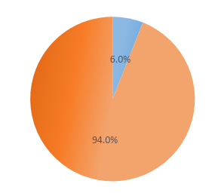


استخدام تقنيات اللّعب
(94%) يستخدمون تقنيات اللّعب مع الأطفال.
(6%) لا يستخدمون تقنيات اللّعب مع الأطفال

Slide 16
العلاقة بين المتغيّرات
علاقة عكسيّة بين الضيق النّفسيّ والأداء المهنيّ.
علاقة عكسيّة بين الضيق النّفسيّ وجودة الحياة.
علاقة عكسيّة بين جودة الحياة وسوء استخدام المواد.
علاقة إيجابيّة بين جودة الحياة واللجوء إلى الدين.
لا علاقة بين جودة الحياة واللجوء إلى كل من الدعم الاجتماعي الفعّال والعاطفيّ.

Slide 17
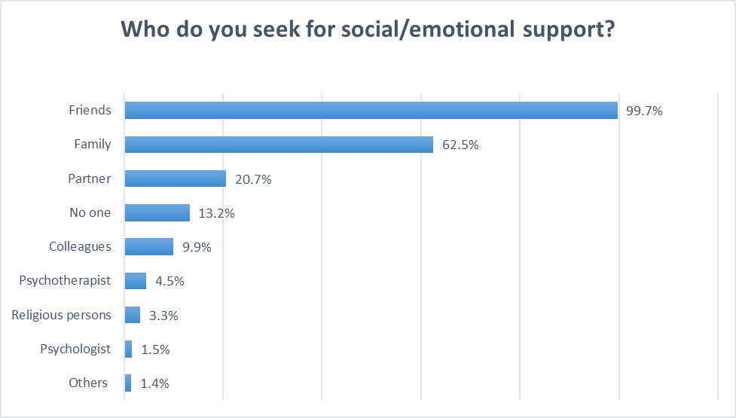
إلى من يلجؤون للحصول على الدعمّ العاطفيّّ؟
(99.7%) الأصدقاء
(62.5%) أفراد الأسرة
(20.7%) الشريك
(13.2%) لا أحد

Slide 18
الأسباب التي منعتهم من الحصول على خدمات الصحّة النفسيّة
16.1%
50%
أشاروا إلى: "أنهم لا يستطيعون دفع تكاليف خدمات الصحة النفسيّة".
ذكروا "أنهم لا يحتاجون إلى اختصاصيّ، يستطيعون حلّ مشكلاتهم بأنفسهم".
12.1%
14%
ذكروا "أنه لا يوجد لديهم الوقت للمتابعة مع الإختصاصيّ".
أشاروا إلى: "أنهم لا يثقون بالتحدّث عن حياتهم الخاصة مع الاختصاصي".
11.3%
أشاروا إلى: "لا يوجد اختصاصيّ في المنطقة التي يعيشون فيها".

Slide 19


موقع نوّارة الإلكترونيّ
موقع إلكترونيّ تفاعليّ، يهدف إلى تقديم الدّعم النفسيّ الإجتماعيّ لجميع العاملين والعاملات مع أطفال في مرحلة الطفولة المبكرة، وتعزيز مستويات الصّحة النفسيّة لديهم.

Slide 20
1. تعزيز الأداء المهنيّ.
تؤكد منظمة الصّحة العالميّة على أهمية الحصول على خدمات الصّحة النفسيّة
قبل، وأثناء الأزمات، وبعد انتهاءها.
أهميّة حصول العاملين في الخطوط الأمامية مع الأطفال في مرحلة الطفولة المبكرة على خدمات الصّحة النّفسيّةّ.
3. تعزيز مستويات الصّحة النفسيّة
2. توفير بيئات حاضنة وتفاعلات متجاوبة مع الأطفال،

Slide 21

1
(10) جلسات إلكترونيّة.
تهدف إلى تقديم الدّعم النفسيّ الإجتماعيّ، وتعليم الأساليب والأدوات اللازمة للتعامل مع ضغوطات الحياة اليوميّة بهدف تعزيز مستويات الصّحة النّفسيّة.
رزمة الدعم النفسيّ الإجتماعيّ
فرصةً للتواصل، والمشاركة، والدعم، وطلب الدّعم.
تنقسم المجموعات حسب الموضوعات المحددة في الصّحة النفسيّة .
2
مجموعات الدّعم
مجموعات الدعم
موارد في الصحة النفسيّة والدعم النفسيّ الاجتماعيّ.
3
قاعدة البيانات

Slide 22
ما هي رُزمة الدعم النفسيّ الإجتماعيّ ومكوّناتها؟
عبارة عن (10) جلسات معدّة خصيصًا للعاملين في الخطوط الأماميّة، وهي تركّز على تقديم الدّعم النفسيّ الإجتماعيّ لهؤلاء العاملين.
تمّ تطويرها من قبل إختصاصيين في مجال الصحة النفسية.
تُعتبر رزمة الدّعم النفسيّ الإجتماعيّ الإلكترونيّة للعاملين في الخطوط الأمامية منهجًا ذاتيًا، يمكن للعاملين في الصفوف الأماميّة في مجال الطفولة المبكرة المشاركة فيها في الوقت الذي يناسبهم وبشكل فردي ومستقل.

Slide 23
مواضيع الجلسات
3. الإنهاك النفسيّ
2. المناعة النفسيّة
1. مفهوم الصحّة النفسيّة
7. تنظيم المشاعر (2)
4. التناغم بين الحياة العملية والشّخصيّة
6. تنظيم المشاعر (1)
5. التعامل مع النزاعات
9. عقلية النموّ وعقليّة الثبات
10. التعاطف مع الذات والإهتمام بها
8. الأحداث الضاغطة وبناء المرونة النفسيّة

Slide 24
سيتمّ إجراء بحث لتقييم فعاليّة البرنامج والجلسات
العيّنة:
جميع المشاركين في البرنامج (عددهم 50)
المنهج:
المنهج المختلط (كميّ ونوعيّ)
الهدف:
التحقّق من مدى إكتساب العاملين في مجال الطفولة المبكرة مهارات المرونة النفسيّة والتنظيم العاطفيّ المعرفيّ، بالإضافة إلى مهارات العناية بالذات والتعاطف معها.
Notes:
حاليّاً

Slide 25

شكراً لكم
www.anecd.net www.nawwara.org

